Slide 1
Datos relacionales
en Azure

Slide 2
El modelo relacional resolvió el caos de estructuras de datos propias
Estructuras propias
Modelo relacional
Cada aplicación almacenaba datos en una estructura única: ineficaz, costosa de mantener y difícil de optimizar.
Una forma estándar de representar y consultar datos mediante tablas.
Inventarios · transacciones de comercio electrónico · información de clientes

Slide 3
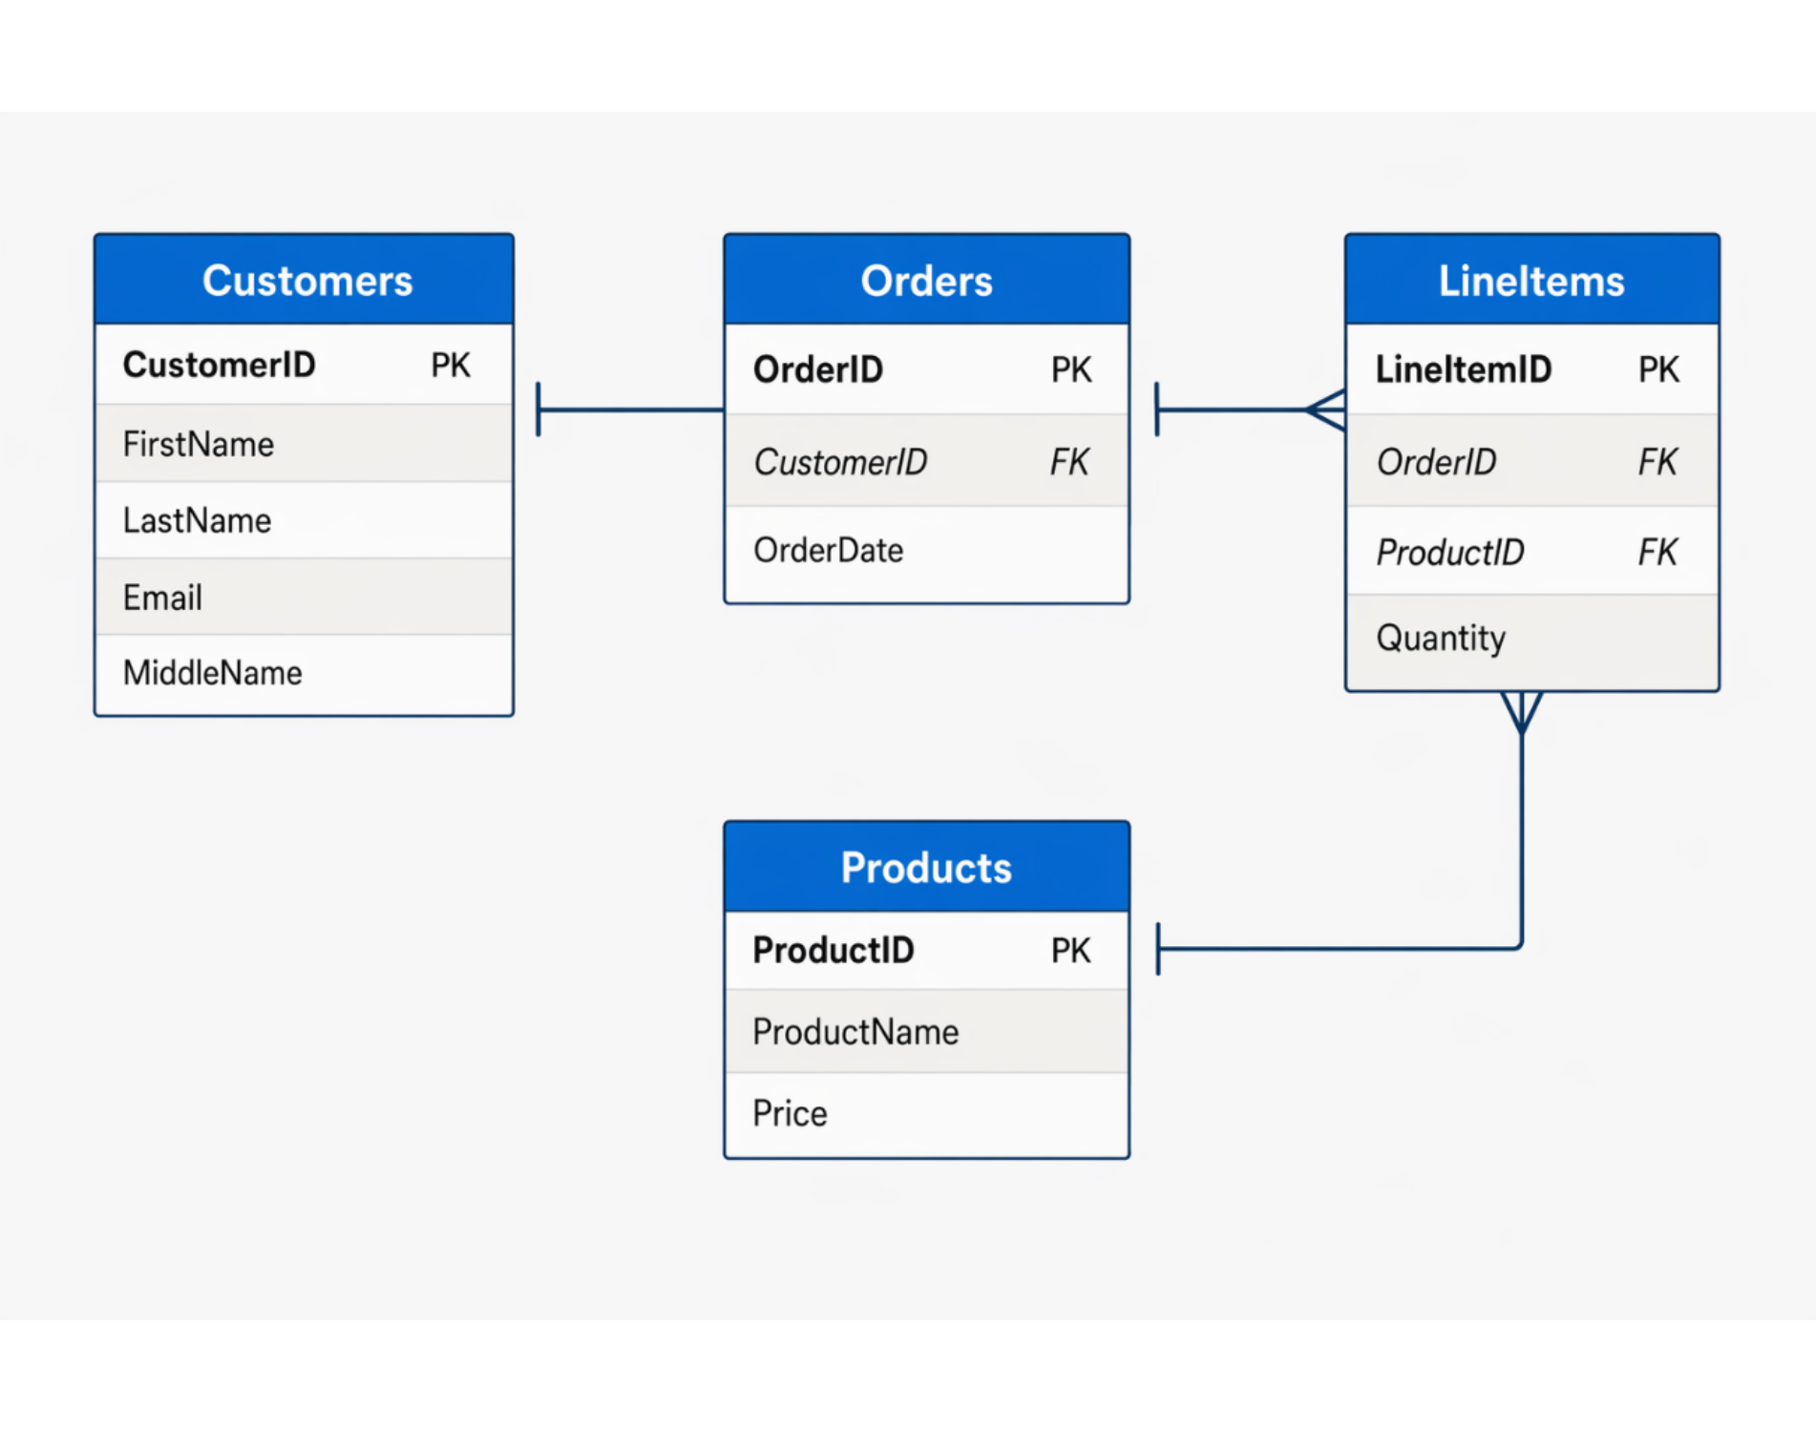
Las entidades del mundo real se modelan como tablas
Cada fila es una instancia: clientes, productos, pedidos o elementos de línea.
Las mismas columnas en cada fila; algunas admiten NULL, como MiddleName.
Tipos específicos: texto, decimal, entero, fecha y hora. ANSI define tipos comunes.

Slide 4
La normalización minimiza la duplicación y exige integridad
1
Separar cada entidad en su propia tabla.
2
Separar cada atributo discreto en su propia columna.
3
Identificar cada fila con una clave principal.
4
Usar claves externas para vincular entidades relacionadas.

Slide 5
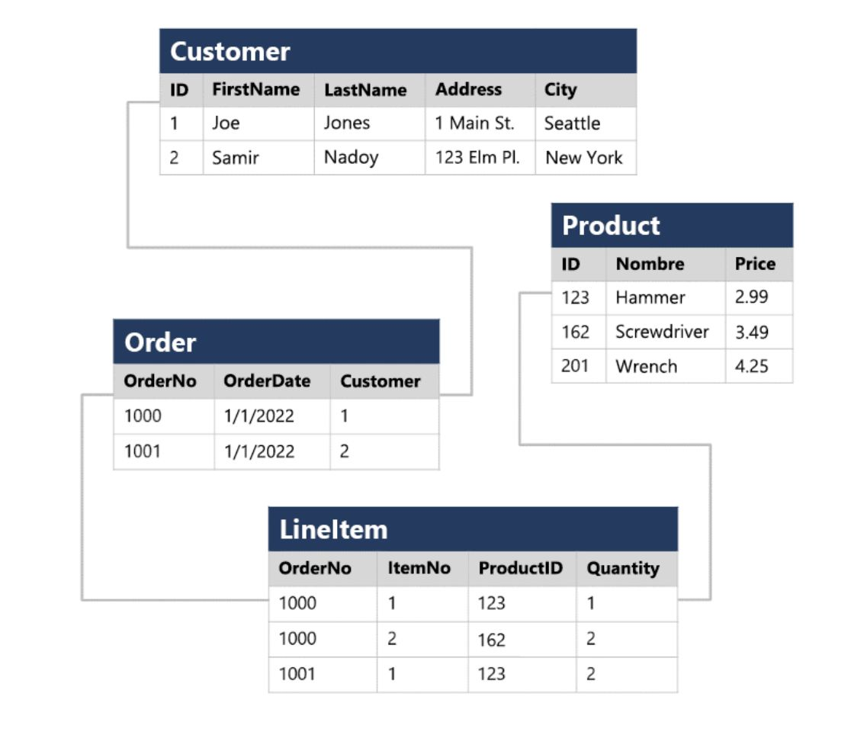
Normalizar elimina datos duplicados
Un cambio de dirección afecta a una sola fila.
La hoja de ventas repite cliente y producto por artículo vendido.
Cada entidad pasa a su tabla; cada atributo, a su columna.
Las columnas garantizan tipos adecuados y permiten filtrar por ciudad.

Slide 6
Las claves vinculan las entidades y protegen la integridad referencial
Clave principal
Clave externa
Identifica de forma única cada fila.
Guarda la clave principal de la entidad relacionada.
El RDBMS puede aplicar integridad referencial, por ejemplo evitar pedidos para clientes inexistentes.
Una clave compuesta combina varias columnas: LineItem usa OrderNo e ItemNo.

Slide 7
SQL es el lenguaje estándar de las bases de datos relacionales
Lenguaje de consulta estructurado
Sirve para actualizar o recuperar datos.
SQL Server · Azure SQL Database · Azure SQL Managed Instance · SQL Server en Azure VMs · MySQL · PostgreSQL · Oracle
ANSI, 1986 · ISO, 1987

Slide 8
Cada sistema habla su propio dialecto de SQL
Dialecto | Sistemas
Transact-SQL (T-SQL) | SQL Server, Azure SQL Database, Azure SQL Managed Instance y SQL Server en Azure VMs
pgSQL | PostgreSQL
PL/SQL | Oracle
Azure SQL Database incluye IA para escribir y comprender consultas en lenguaje natural.

Slide 9
Las instrucciones SQL se agrupan en DDL, DCL y DML
DDL
DCL
DML
Definición
Control
Manipulación
CREATE
ALTER
DROP
RENAME
GRANT
DENY
REVOKE
SELECT
INSERT
UPDATE
DELETE
DROP elimina todas las filas de la tabla; sin copia de seguridad no se recuperan.

Slide 10
Crear una tabla y conceder permisos
CREATE TABLE Product (
ID INT PRIMARY KEY,
Name VARCHAR(20) NOT NULL,
Price DECIMAL NULL
);
GRANT SELECT, INSERT, UPDATE ON Product TO user1;

Slide 11
SELECT recupera datos; WHERE, ORDER BY y JOIN los afinan
SELECT * FROM Customer WHERE City = 'Seattle';
ORDER BY LastName ordena el resultado
JOIN empareja una clave externa con su clave principal
SELECT o.OrderNo, o.OrderDate, c.Address, c.City
FROM Order AS o
JOIN Customer AS c ON o.Customer = c.ID

Slide 12
INSERT, UPDATE y DELETE: cuidado con la cláusula WHERE
INSERT INTO Product(ID, Name, Price) VALUES (99, 'Drill', 4.99);
UPDATE Customer SET Address = '123 High St.' WHERE ID = 1;
DELETE FROM Product WHERE ID = 162;
Sin WHERE, UPDATE y DELETE afectan a todas las filas; SQL no pide confirmación.

Slide 13
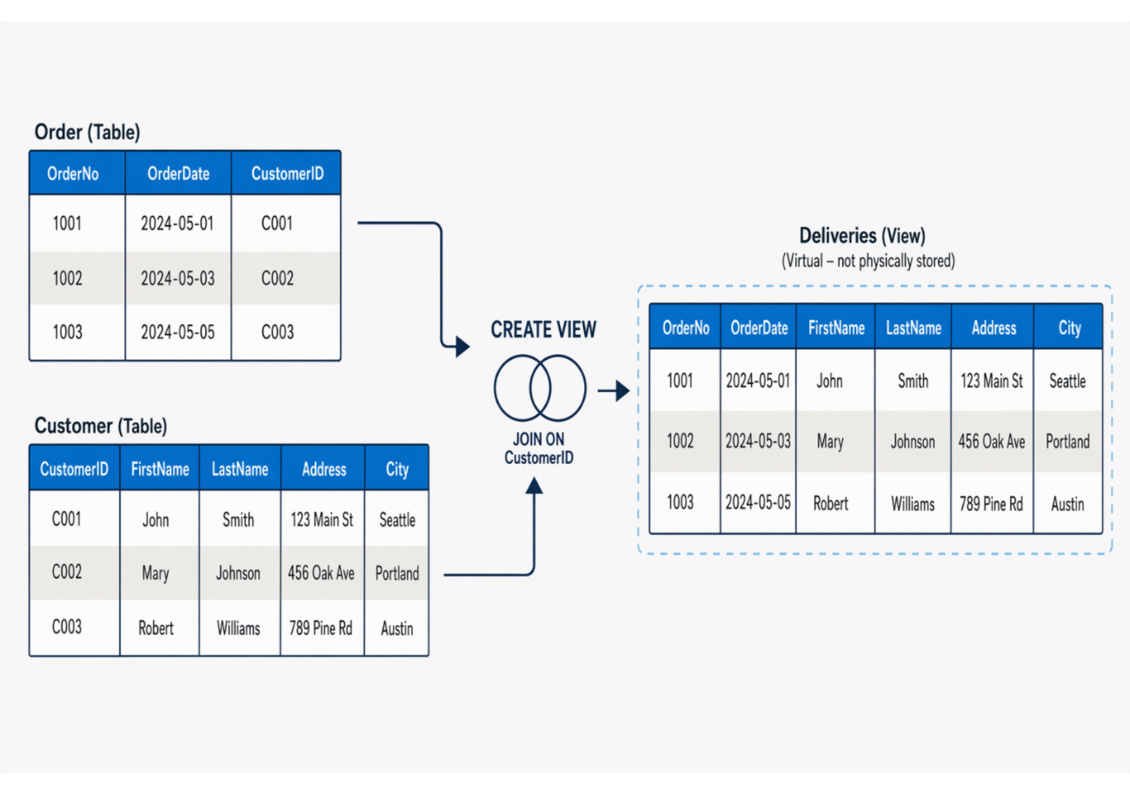
Una vista es una tabla virtual basada en una consulta SELECT
Una ventana a filas concretas de una o varias tablas.
Deliveries une Order y Customer para ver direcciones de entrega.
Se consulta y filtra igual que una tabla.

Slide 14
Un procedimiento almacenado encapsula lógica en la base de datos
Define instrucciones SQL que se ejecutan a petición, con parámetros.
CREATE PROCEDURE RenameProduct @ProductID INT, @NewName VARCHAR(20) AS UPDATE Product SET Name = @NewName WHERE ID = @ProductID;
EXEC RenameProduct 201, 'Spanner';

Slide 15
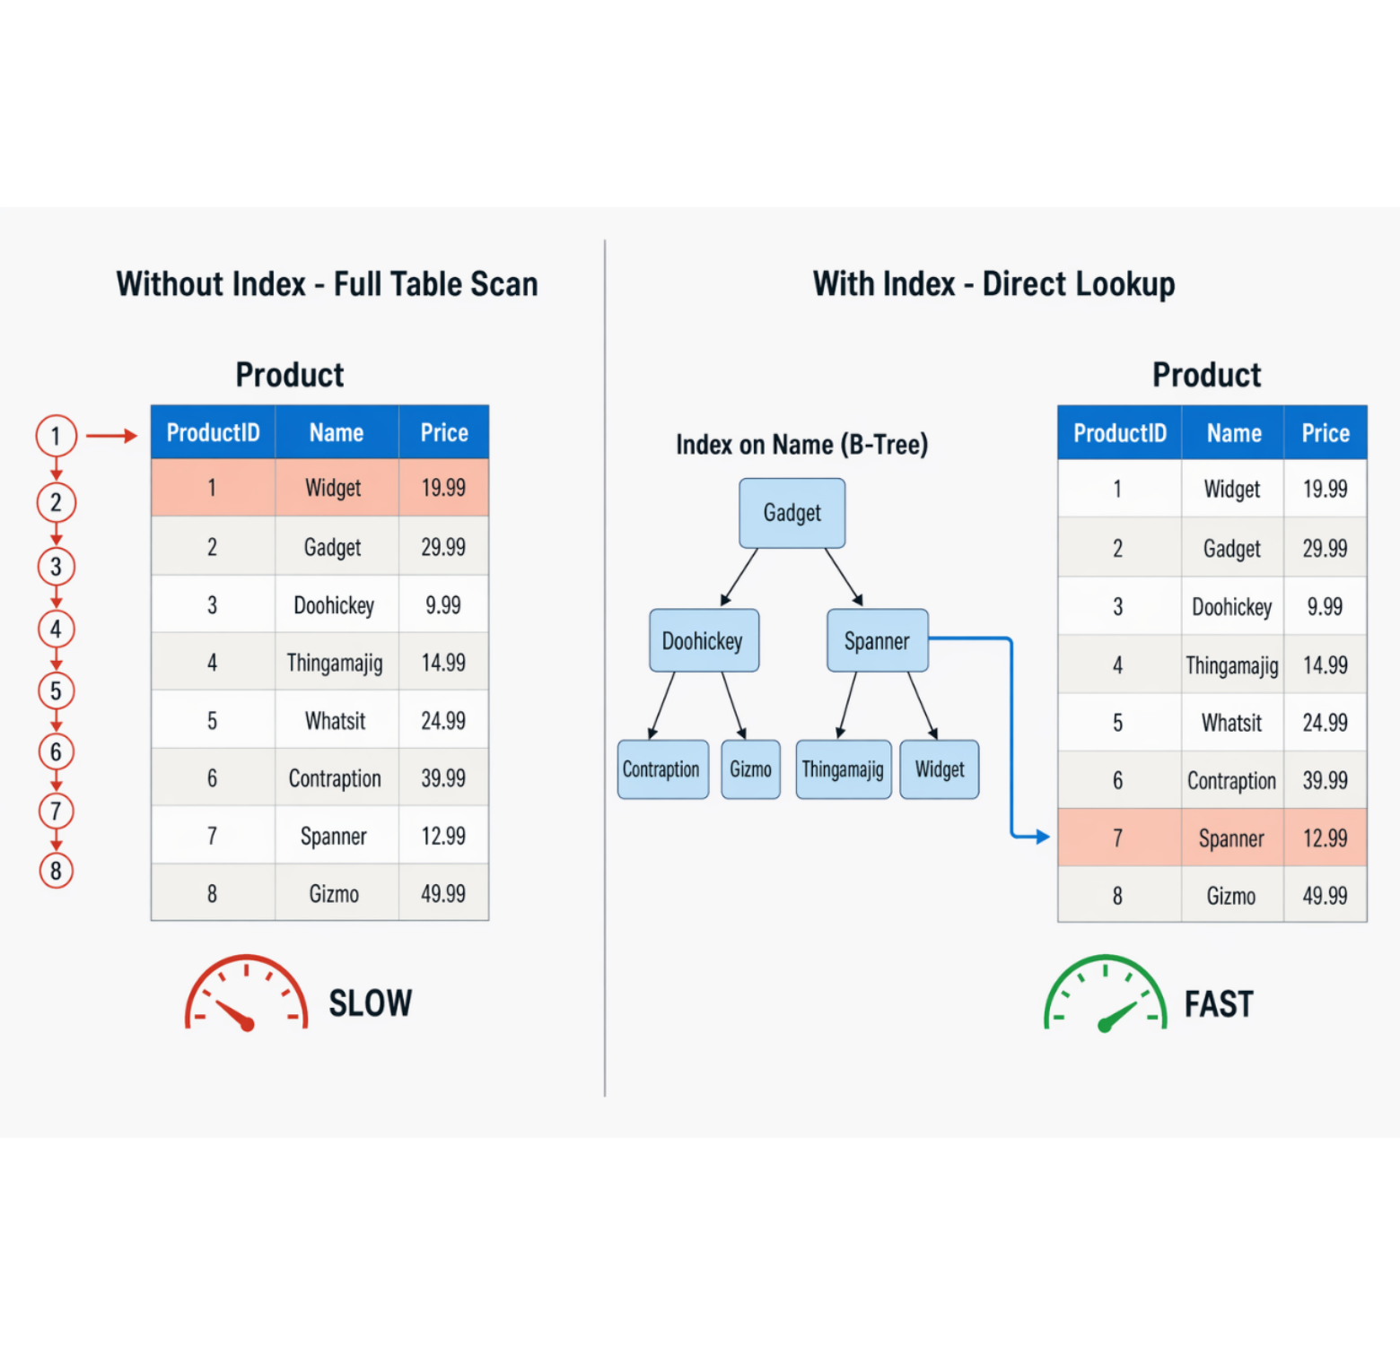
Un índice acelera las búsquedas, pero tiene un coste
Como el índice de un libro: entradas ordenadas con punteros a las filas de la tabla.
Crea una estructura basada en árbol.
CREATE INDEX idx_ProductName
ON Product(Name);
Consume almacenamiento y ralentiza inserciones, actualizaciones y eliminaciones: hay que equilibrar.

Slide 16
Servicios de bases de datos relacionales en Azure

Slide 17
Azure ejecuta en la nube los sistemas relacionales más conocidos
SQL Server
PostgreSQL
MySQL
La mayoría son totalmente administrados, sin mantenimiento de infraestructura.
Alta disponibilidad · escalado global · detección de amenazas · ajuste automático del rendimiento

Slide 18

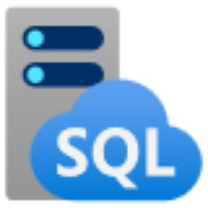

Azure SQL es una familia de tres servicios basados en SQL Server
SQL Server en Azure Virtual Machines
Azure SQL Managed Instance
Azure SQL Database
PaaS totalmente administrado y escalable, diseñado para la nube.
IaaS, ideal para migración lift-and-shift.
PaaS con compatibilidad casi completa con SQL Server local.

Slide 19
Comparación de los tres servicios de Azure SQL
 | SQL Server en Azure VMs | Azure SQL Managed Instance | Azure SQL Database
Tipo de servicio | IaaS | PaaS | PaaS
Compatibilidad con SQL Server | Totalmente compatible; migración lift-and-shift sin cambios | Casi completa; migración con cambios mínimos de código mediante Azure Database Migration | Admite la mayoría de las funciones básicas; algunas características locales pueden no estar disponibles
Arquitectura | Instancias en una VM, cada una con varias bases de datos | Varias bases de datos por instancia; grupos de instancias para compartir recursos | Base de datos única o grupo elástico
Disponibilidad | 99,99 % | 99,99 % | 99,995 %
Administración | Debe administrar todo: SO, SQL Server, configuración y copias de seguridad | Actualizaciones, copias de seguridad y recuperación automatizadas | Actualizaciones, copias de seguridad y recuperación automatizadas
Casos de uso | Migrar o ampliar SQL Server local con control total | La mayoría de migraciones a la nube con cambios mínimos en aplicaciones | Nuevas soluciones en la nube o aplicaciones con pocas dependencias de instancia

Slide 20
SQL Server en Azure VMs da control total a cambio de administrarlo todo
Replica la base de datos local; migrar es como pasar de un servidor local a otro.
Control total
Administración local
Desarrollo y pruebas, lift-and-shift e implementaciones híbridas.
Más memoria, CPU y disco sin reinstalar al escalar verticalmente la VM.
No elimina la necesidad de administrar el DBMS como en local.

Slide 21
Azure SQL Managed Instance: casi todo SQL Server local, con menos administración
Compatibilidad casi completa con SQL Server Enterprise Edition local.
Automatiza
Conserva el control
Copias de seguridad, revisiones y supervisión.
La seguridad y los recursos siguen siendo suyos.
Inicios de sesión de SQL Server y Microsoft Entra ID.
Comunicaciones cifradas y firmadas con certificados.
Data Migration Assistant detecta bloqueos de migración.

Slide 22
Azure SQL Database: base de datos única, grupo elástico e Hiperescala
Base de datos única
Grupo elástico
Hiperescala
Varias bases comparten recursos cuando su demanda varía con el tiempo.
100 TB
Escalable, con recursos preasignados o configuración sin servidor.
Bases de datos de hasta 100 TB, con escalado y restauración rápidos.

Slide 23
Azure SQL Database ofrece el menor coste con administración mínima
Actualiza y revisa SQL Server automáticamente.
Restauración a un momento dado y replicación entre regiones.
Advanced Threat Protection, auditoría y cifrado en reposo y en movimiento.
Oferta gratuita para nuevas bases de datos e IA para optimizar consultas.
99,995 %
Disponibilidad de al menos 99,995 %.

Slide 24
MySQL y PostgreSQL también tienen servicios en Azure
Migración rápida de aplicaciones locales sin cambios significativos.
MySQL
PostgreSQL
Líder de código abierto para aplicaciones LAMP.
Híbrida objeto-relacional y extensible.
Tipos personalizados y datos geométricos; su lenguaje es pgsql.
Ediciones Community, Estándar y Enterprise.

Slide 25
Azure Database for MySQL es un PaaS basado en la edición Community
Disponibilidad y escala
Copias automáticas
Alta disponibilidad sin coste adicional, escalado a demanda y pago por uso.
Restauración a un momento dado hasta 35 días; siete por defecto.
Seguridad y supervisión
Servidor flexible
Firewall, conexiones SSL opcionales, alertas, métricas y registros.
Más control y optimización de costes. Recomendado para nuevas cargas; gratis 12 meses con cuenta gratuita.

Slide 26
Azure Database for PostgreSQL aporta las mismas ventajas de PaaS
Alta disponibilidad con conmutación por error y detección de errores.
Algunas extensiones locales no están disponibles; se admite un conjunto básico de las más usadas.
pgAdmin permite conectarse, pero no realizar copias de seguridad ni restauraciones del servidor.
Registra consultas en azure_sys; se consultan con query_store.qs_view.
Servidor flexible gratis 12 meses con cuenta gratuita de Azure.

